Slide 1




AllAboutCode

Slide 2
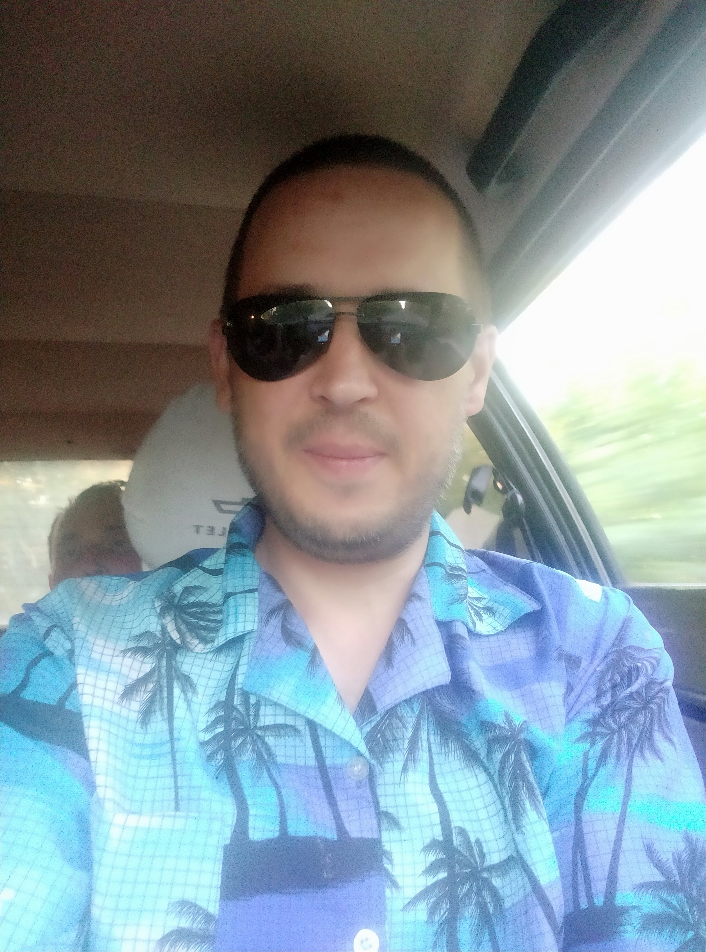
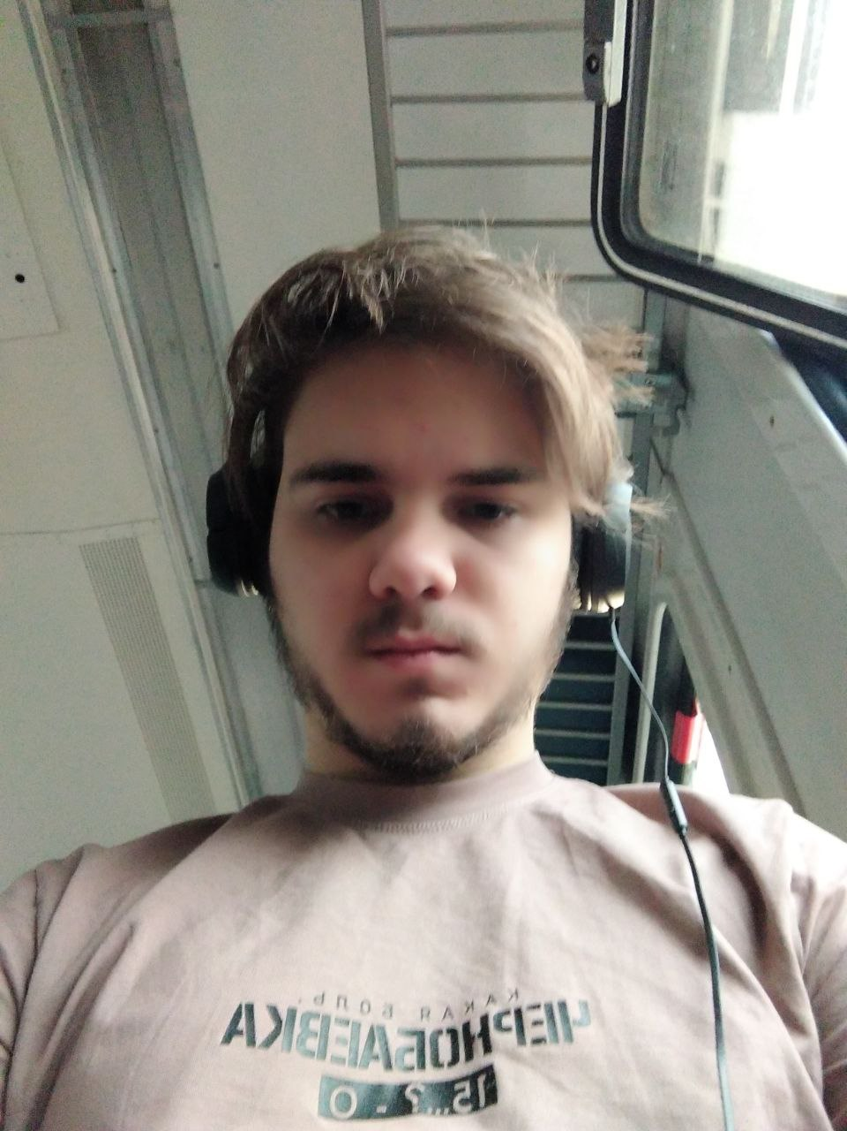
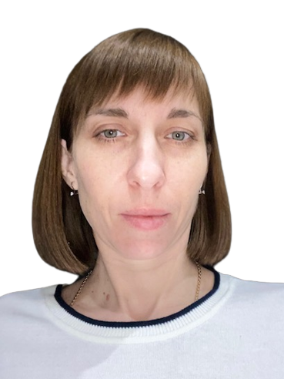
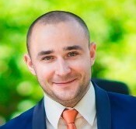
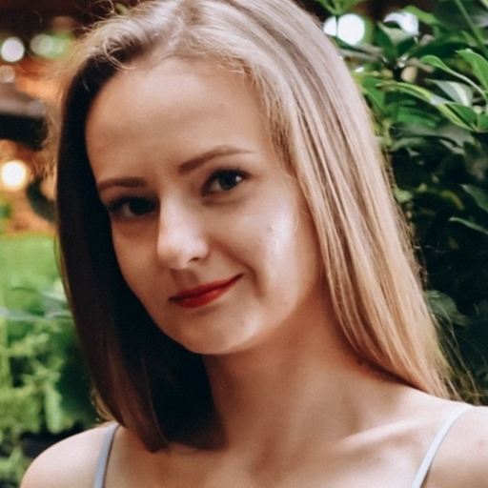
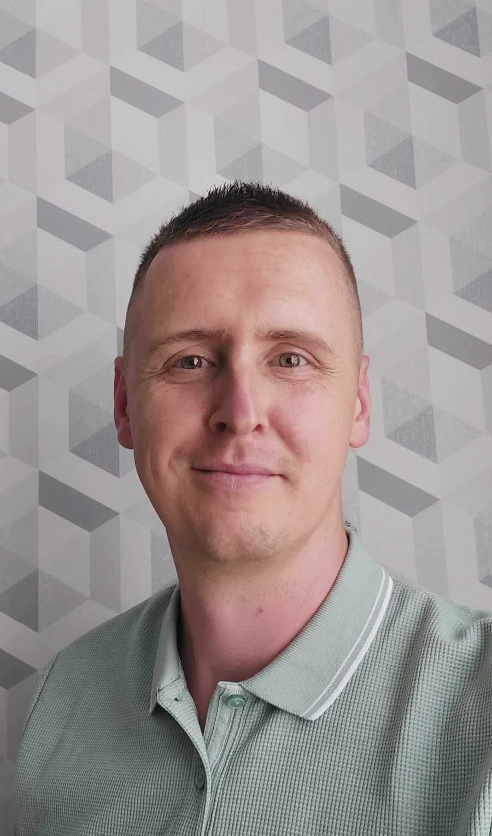
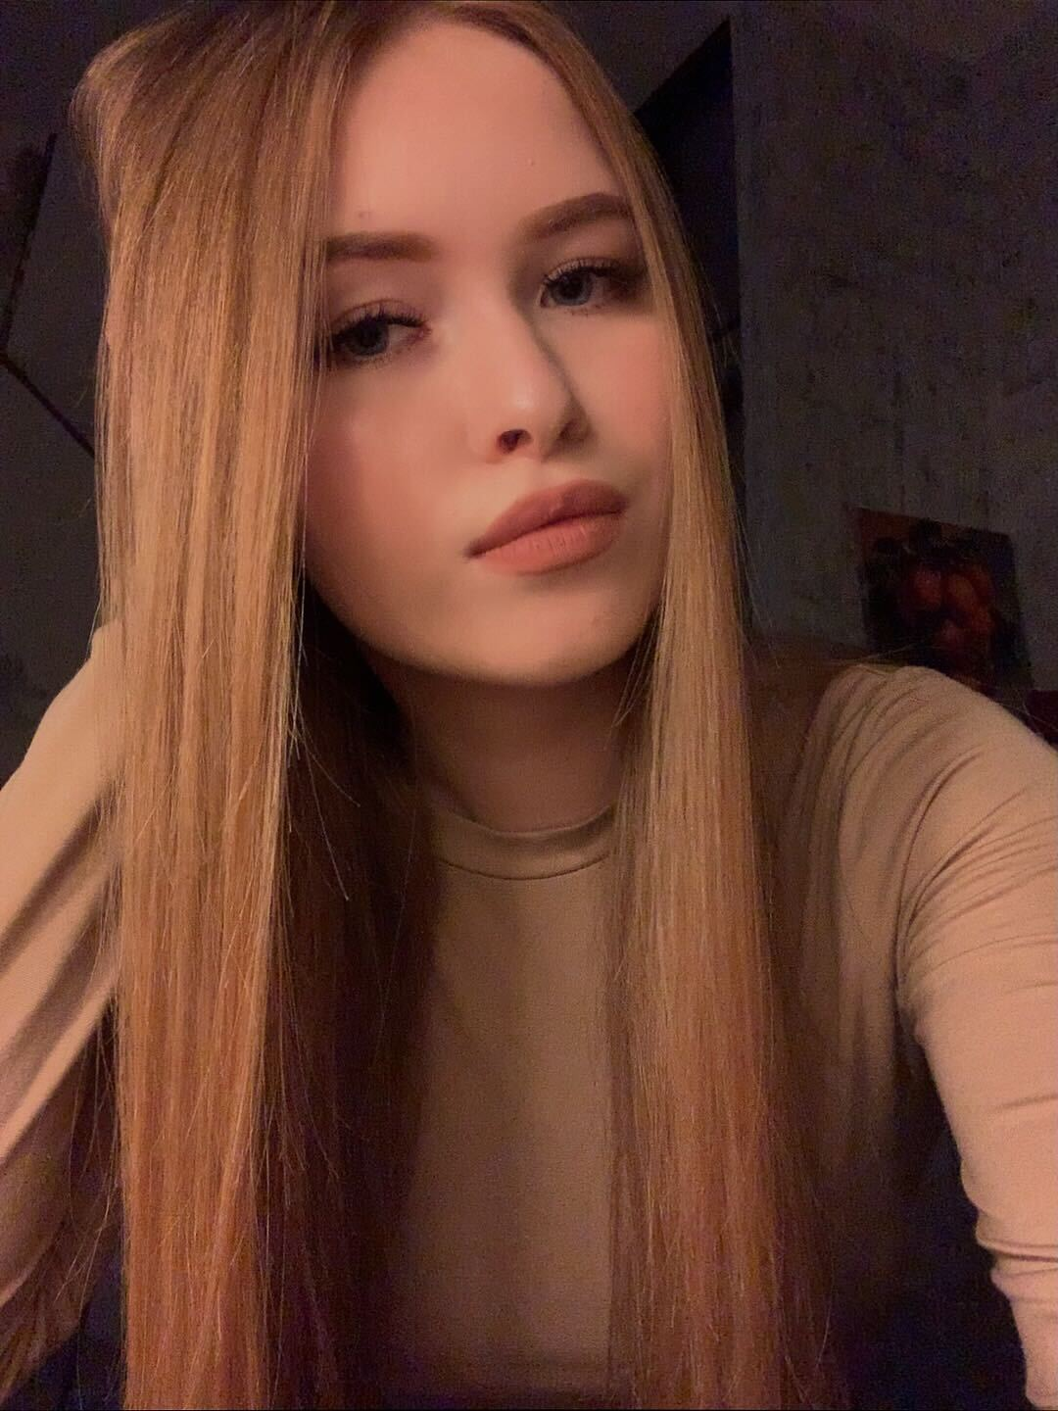
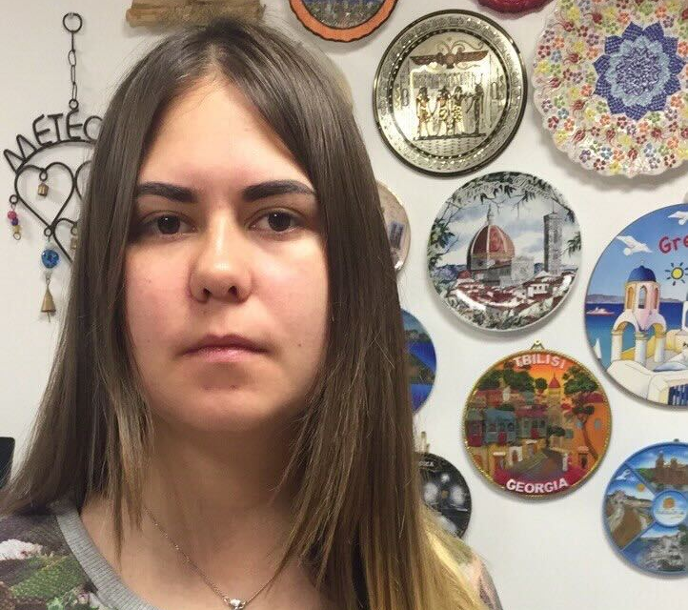
УЧАСНИКИ КОМАНДИ
Володимир Богачук
Тім-лідер
Розробник секції Hero
Владислав Передній
Скрам-майстер
Розробник секції Our products
Олена Зямилева
Розробниця секцій Header & Modal window
Сергій Мазорчук
Розробник секції About-us
Марина Бублик
Розробниця секції Clients reviews
Андрій Бутенко
Розробник секції Newsletter
Катерина Дрозд
Розробниця секцій Prices & Bestsellers
Антоніна Суслова
Розробниця секції Footer

Slide 3

Олександр Трачук
30 років
Працівник великої корпорації
Цінує порядок та чистоту
Займається спортом та відвідує визначні місця по всьому світу
Потребує того, щоб меблі в його будинку були компактними та однотонними.

Slide 4
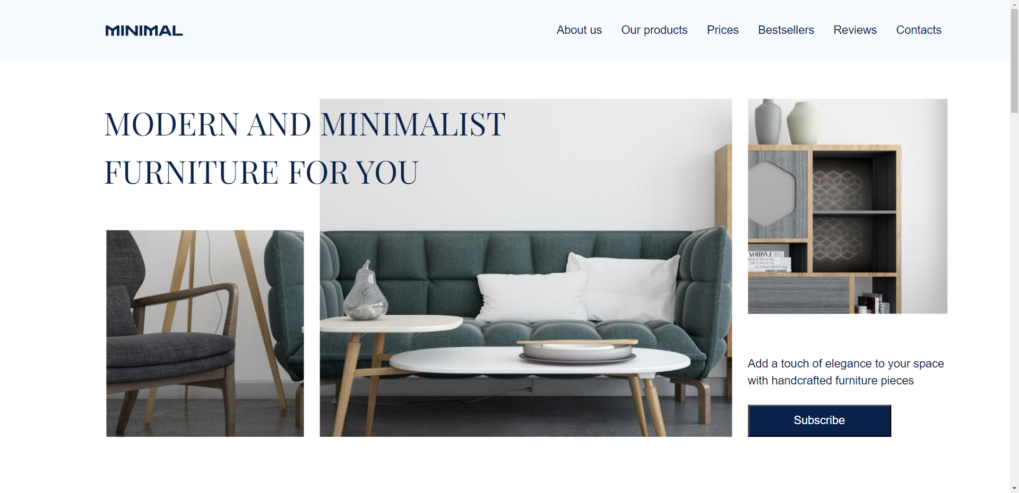
Мета сайту:
Ознайомити покупця з асортиментом магазину
Продемонструвати переваги серед інших магазинів

Slide 5
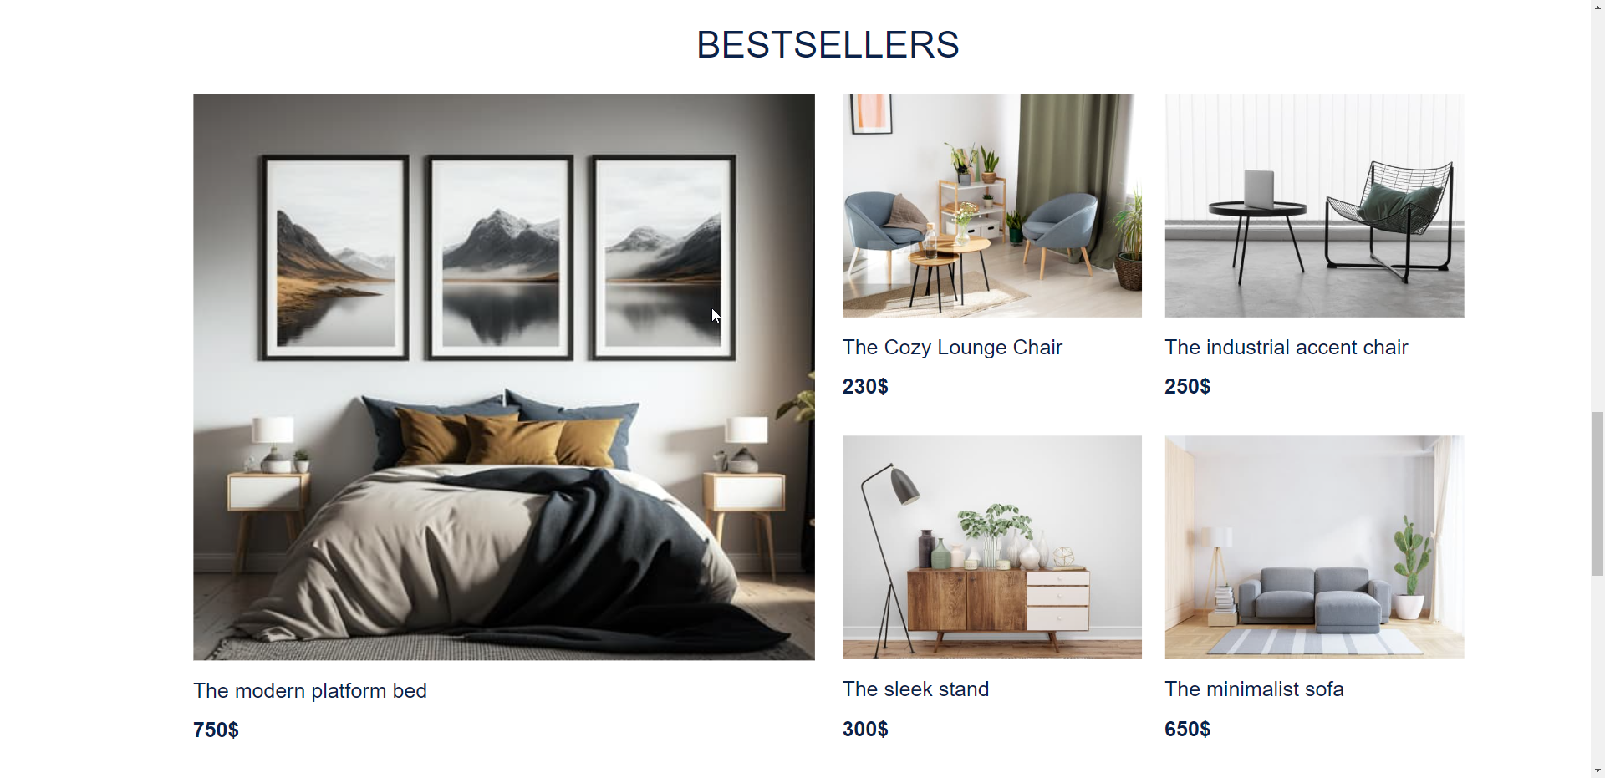
Якщо вам необхідні строгі та мінімалістичні меблі, то цей магазин для вас

Slide 6
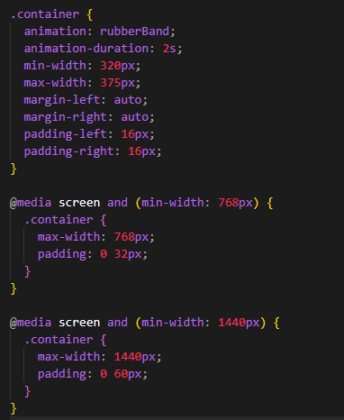
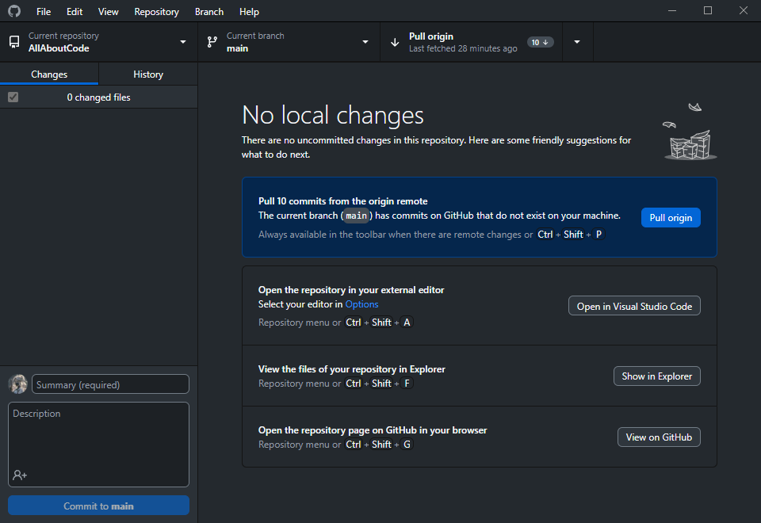
Проблеми з якими зустрілась команда під час розробки проєкту
Наша команда зустрілась з такими проблемами:
Розмір контейнеру
Робота з GitHub Desktop

Slide 7
Технології які використовувались
Front-end
HTML/CSS
JavaScript
Animate.css
Animista.net
Modal-menu.js
Utilites
VSCode
Figma
Git/GitHub

Slide 8

Дякуємо за увагу!

